Slide 1

STRUKTURA OCHRONY DANYCH OSOBOWYCH w UNIWERSYTECIE ZIELONOGÓRSKIM

Slide 2
DANE OSOBOWE
ZWYKŁE | SZCZEGÓLNE KATEGORIE DANYCH OSOBOWYCH (DANE WRAŻLIWE / SENSYTYWNE)
Wszelkie informacje o zidentyfikowanej lub możliwej do zidentyfikowania osobie fizycznej, które nie należą do szczególnych kategorii danych osobowych | Wymagają szczególnej ochrony, ponieważ ich przetwarzanie niesie za sobą wysokie ryzyko dla podstawowych praw i wolności osób, których dotyczą te dane

Slide 3

SZCZEGÓLNE KATEGORIE DANYCH OSOBOWYCH
Dane ujawniające pochodzenie rasowe lub etniczne
Dane ujawniające poglądy polityczne
Dane ujawniające przekonania religijne lub światopoglądowe
Dane ujawniające przynależność do związków zawodowych
Informacja
o deklarowaniu poparcia lub braku poparcia dla danej partii politycznej
Informacja
o przynależności do związku zawodowego
Informacja
o przynależności do grupy etnicznej.
Informacja
o przynależności wyznaniowej
Informacja o przynależności rasowej.
Informacja o deklarowaniu poparcia dla działań osób sprawujących władzę polityczną
Informacja o tym, że ktoś deklaruje się jako ateista, agnostyk

Slide 4

SZCZEGÓLNE KATEGORIE DANYCH OSOBOWYCH
Dane genetyczne
Dane biometryczne
Dane dotyczące zdrowia
Dane dotyczące seksualności lub orientacji seksualnej
Informacje o odziedziczonych lub nabytych cechach genetycznych (np. analiza próbki biologicznej)
Wizerunek twarzy (skan rysów twarzy lub fotografia, o ile jest przetwarzana specjalnymi metodami technicznymi, umożliwiającymi jednoznaczną identyfikację osoby fizycznej lub potwierdzenie jej tożsamości)
Informacje o zdrowiu fizycznym lub psychicznym osoby fizycznej – w tym o korzystaniu z usług opieki zdrowotnej
Informacja o orientacji
seksualnej dane
osoby (deklarowanie się jako np. hetero-, homo- lub biseksualista)
Informacje zbierane podczas rejestracji do usług opieki zdrowotnej lub podczas świadczenia jej usług opieki zdrowotnej
Wyniki badań genetycznych
Informacja dotycząca życia seksualnego
Dane daktyloskopijne (np. odcisk palca)
Informacje pochodzące z badań laboratoryjnych lub lekarskich części ciała lub płynów ustrojowych,
w tym danych genetycznych i próbek biologicznych
Skan siatkówki oka
Wszelkie informacje, na przykład o chorobie, niepełnosprawności, ryzyku choroby, historii medycznej, leczeniu klinicznym lub stanie fizjologicznym lub biomedycznym

Slide 5
PRZETWARZANIE
WSZELKIE OPERACJE WYKONYWANE NA DANYCH OSOBOWYCH, W SZCZEGÓLNOŚCI:
ZBIERANIE | PRZEGLĄDANIE
UTRWALANIE | WYKORZYSTYWANIE
ORGANIZOWANIE | UJAWNIANIE
PORZĄDKOWANIE | DOPASOWYWANIE
PRZECHOWYWANIE | ŁĄCZENIE
ADAPTOWANIE | OGRANICZANIE
MODYFIKOWANIE | USUWANIE
POBIERANIE | NISZCZENIE

Slide 6
ADMINISTRATOR DANYCH OSOBOWYCH
Art. 4 pkt 7) RODO
„administrator” oznacza osobę fizyczną lub prawną, organ publiczny, jednostkę lub inny podmiot, który samodzielnie lub wspólnie z innymi ustala cele i sposoby przetwarzania danych osobowych; jeżeli cele i sposoby takiego przetwarzania są określone w prawie Unii lub w prawie państwa członkowskiego, to również w prawie Unii lub w prawie państwa członkowskiego może zostać wyznaczony administrator lub mogą zostać określone konkretne kryteria jego wyznaczania;
Dwa konstytutywne elementy pojęcia „administratora: (i) ustalanie celów przetwarzania danych osobowych oraz (ii) ustalanie sposobów przetwarzania danych.
RODO nakłada na administratora obowiązki i ustanawia odpowiedzialność prawną za
przetwarzanie danych osobowych przez niego
samego lub w jego imieniu.

Slide 7
OBOWIĄZKI ADMINISTRATORA DANYCH OSOBOWYCH
1. | Przestrzeganie zasad dotyczących przetwarzania danych osobowych.
2. | Realizacja praw osób, których dotyczą dane osobowe.
3. | Zapewnienie bezpieczeństwa przetwarzania danych osobowych poprzez wdrożenie odpowiednich środków technicznych i organizacyjnych, aby przetwarzanie odbywało się zgodnie z RODO i aby moc to wykazać.
4. | Uwzględnianie ochrony danych w fazie projektowania (privacy by design) oraz domyślna ochrona danych (privacy by default).
5. | Przestrzeganie warunków korzystania z usług podmiotów przetwarzających.
6. | Rejestrowanie czynności przetwarzania.
7. | Zgłaszanie naruszeń ochrony danych osobowych.
8. | Przeprowadzanie oceny skutków dla ochrony danych.
9. | Wyznaczenie inspektora ochrony danych (IOD) i wypełnianie swoich zadań przez IOD.

Slide 8
ZASADY DOTYCZĄCE PRZETWARZANIA DANYCH OSOBOWYCH
DANE OSOBOWE MUSZĄ BYĆ:
Przetwarzane zgodnie z prawem, rzetelnie i w sposób przejrzysty dla osoby, której dane dotyczą. | ZGODNOŚĆ Z PRAWEM, RZETELNOŚĆ, PRZEJRZYSTOŚĆ
Zbierane w konkretnych, wyraźnych i prawnie uzasadnionych celach i nieprzetwarzane dalej w sposób niezgodny z tymi celami. | OGRANICZENIE CELU
Adekwatne, stosowne oraz ograniczone do tego, co niezbędne do celów, w których są przetwarzane. | MINIMALIZACJA
Prawidłowe i w razie potrzeby uaktualniane; należy podjąć wszelkie rozsądne działania, aby dane osobowe, które są nieprawidłowe w świetle celów ich przetwarzania, zostały niezwłocznie usunięte lub sprostowane. | PRAWIDŁOWOŚĆ
Przechowywane w formie umożliwiającej identyfikację osoby, której dane dotyczą, przez okres nie dłuższy, niż jest to niezbędne do celów, w których dane te są przetwarzane. | OGRANICZENIE PRZECHOWYWANIA
Przetwarzane w sposób zapewniający odpowiednie bezpieczeństwo danych osobowych, w tym ochronę przed niedozwolonym lub niezgodnym z prawem przetwarzaniem oraz przypadkową utratą, zniszczeniem lub uszkodzeniem, za pomocą odpowiednich środków technicznych lub organizacyjnych. | INTEGRALNOŚĆ I POUFNOŚĆ
Administrator jest odpowiedzialny za przestrzeganie ww. zasad i musi być w stanie wykazać ich przestrzeganie. | ROZLICZALNOŚĆ

Slide 9
LP. | PODSTAWY PRZETWARZANIA DANYCH OSOBOWYCH ZWYKŁYCH | PODSTAWA PRAWNA
1. | Osoba, której dane dotyczą wyraziła zgodę na przetwarzanie swoich danych osobowych w jednym lub większej liczbie określonych celów. | Art. 6 ust. 1 lit. a) RODO
2. | Przetwarzanie jest niezbędne do wykonania umowy, której stroną jest osoba, której dane dotyczą, lub do podjęcia działań na żądanie osoby, której dane dotyczą, przed zawarciem umowy. | Art. 6 ust. 1 lit. b) RODO
3. | Przetwarzanie jest niezbędne do wypełnienia obowiązku prawnego ciążącego na administratorze. | Art. 6 ust. 1 lit. c) RODO
4. | Przetwarzanie jest niezbędne do ochrony żywotnych interesów osoby, której dane dotyczą, lub innej osoby fizycznej. | Art. 6 ust. 1 lit. d) RODO
5. | Przetwarzanie jest niezbędne do wykonania zadania realizowanego w interesie publicznym lub w ramach sprawowania władzy publicznej powierzonej administratorów. | Art. 6 ust. 1 lit. e) RODO
6. | Przetwarzanie jest niezbędne do celów wynikających z prawnie uzasadnionych interesów realizowanych przez administratora lub przez stronę trzecią, z wyjątkiem sytuacji, w których nadrzędny charakter wobec tych interesów mają interesy lub podstawowe prawa i wolności osoby, której dane dotyczą, wymagające ochrony danych osobowych, w szczególności gdy osoba, której dane dotyczą, jest dzieckiem. | Art. 6 ust. 1 lit. f) RODO

Slide 10
LP. | PODSTAWY PRZETWARZANIA SZCZEGÓLNYCH KATEGORII DANYCH OSOBOWYCH |  |  |  | PODSTAWA PRAWNA
1. | Osoba, której dane dotyczą wyraziła przetwarzanie tych danych osobowych konkretnych celach. | wyraźną w jednym | zgodę lub | na kilku | Art. 9 ust. 2 lit. a) RODO
2. | Przetwarzanie jest niezbędne do wypełnienia obowiązków i wykonywania szczególnych praw przez administratora lub osobę, której dane dotyczą, w dziedzinie prawa pracy, zabezpieczenia społecznego i ochrony socjalnej, o ile jest to dozwolone prawem. |  |  |  | Art. 9 ust. 2 lit. b) RODO
3. | Przetwarzanie jest niezbędne do ochrony żywotnych interesów osoby, której dane dotyczą, lub innej osoby fizycznej, a osoba, której dane dotyczą, jest fizycznie lub prawnie niezdolna do wyrażenia zgody. |  |  |  | Art. 9 ust. 2 lit. c) RODO
4. | Przetwarzania dokonuje się w ramach uprawnionej działalności prowadzonej z zachowaniem odpowiednich zabezpieczeń przez fundację, stowarzyszenie lub inny niezarobkowy podmiot o celach politycznych, światopoglądowych, religijnych lub związkowych, pod warunkiem że przetwarzanie dotyczy wyłącznie członków lub byłych członków tego podmiotu lub osób utrzymujących z nim stałe kontakty w związku z jego celami oraz że dane osobowe nie są̨ ujawniane poza tym podmiotem bez zgody osób, których dane dotyczą̨. |  |  |  | Art. 9 ust. 2 lit. d) RODO

Slide 11
LP. | PODSTAWY PRZETWARZANIA SZCZEGÓLNYCH KATEGORII DANYCH OSOBOWYCH | PODSTAWA PRAWNA
4. | Przetwarzanie dotyczy danych osobowych w sposób oczywisty upublicznionych przez osobę, której dane dotyczą. | Art. 9 ust. 2 lit. e) RODO
5. | Przetwarzanie jest niezbędne do ustalenia, dochodzenia lub obrony roszczeń. | Art. 9 ust. 2 lit. f) RODO
6. | Przetwarzanie jest niezbędne ze względów związanych z ważnym interesem publicznym, na podstawie prawa Unii lub prawa państwa członkowskiego, które są proporcjonalne do wyznaczonego celu, nie naruszają istoty prawa do ochrony danych i przewidują odpowiednie i konkretne środki ochrony praw podstawowych i interesów osoby, której dane dotyczą. | Art. 9 ust. 2 lit. f) RODO
7. | Przetwarzanie jest niezbędne ze względów związanych z ważnym interesem publicznym, na podstawie prawa Unii lub prawa państwa członkowskiego, które są proporcjonalne do wyznaczonego celu, nie naruszają istoty prawa do ochrony danych i przewidują odpowiednie i konkretne środki ochrony praw podstawowych i interesów osoby, której dane dotyczą. | Art. 9 ust. 2 lit. g) RODO
8. | Przetwarzanie jest niezbędne do celów profilaktyki zdrowotnej lub medycyny pracy, do oceny zdolności pracownika do pracy, diagnozy medycznej, zapewnienia opieki zdrowotnej lub zabezpieczenia społecznego, leczenia lub zarządzania systemami i usługami opieki zdrowotnej lub zabezpieczenia społecznego. | Art. 9 ust. 2 lit. h) RODO
9. | Przetwarzanie jest niezbędne do celów archiwalnych w interesie publicznym, do celów badań naukowych lub historycznych lub do celów statystycznych. | Art. 9 ust. 2 lit. j) RODO

Slide 12
OBOWIĄZEK WDROŻENIA ODPOWIEDNICH ŚRODKÓW TECHNICZNYCH I ORGANIZACYJNYCH
Uwzględniając charakter, zakres, kontekst i cele przetwarzania oraz ryzyko naruszenia praw lub wolności osób fizycznych o różnym prawdopodobieństwie i wadze zagrożenia, administrator wdraża odpowiednie środki techniczne i organizacyjne, aby przetwarzanie odbywało się zgodnie z RODO i aby móc to wykazać. Środki te są w razie potrzeby poddawane przeglądom i uaktualniane.
Jeżeli jest to proporcjonalne w stosunku do czynności przetwarzania, środki, o których mowa w ust. 1, obejmują wdrożenie przez administratora odpowiednich polityk ochrony danych.

Slide 13
DOKUMENTACJA (POLITYKI) OCHRONY DANYCH OSOBOWYCH W UNIWERSYTECIE ZIELONOGÓRSKIM
Polityka Ochrony Danych Osobowych 2021
LINK:http://www.adm.uz.zgora.pl/intranet/Ochrona%20danych%20osobowych/Polityka%20Ochrony%20Danych%20Osobowych%202021.pdf
Instrukcja zarzadzania systemem informatycznym
LINK:http://www.adm.uz.zgora.pl/intranet/Ochrona%20danych%20osobowych/Instrukcja%20zarzadzania%20systemem%20informatycznym%202021.pdf
Załączniki do Polityki
LINK:http://www.adm.uz.zgora.pl/intranet/Ochrona%20danych%20osobowych/Zalaczniki/

Slide 14
Załącznik nr 1 - Procedura udzielenia upoważnień
Załącznik nr 1a - Wniosek o wydanie upoważnienia do przetwarzania danych osobowych
Załącznik nr 2a - Upoważnienie pracownik
Załącznik nr 2b - Upoważnienie student
Załącznik nr 3 - Rejestr osób upoważnionych
Załącznik nr 4 - Umowa powierzenia danych 2020
Załącznik nr 5 - Umowa współadministrowania
Załącznik nr 6 - Rejestr umów powierzenia danych osobowych
Załącznik nr 7 - Procedura zawierania umów powierzenia danych
Załącznik nr 8 - Rejestr czynności przetwarzania danych osobowych
Załącznik nr 9 - Rejestr kategorii czynności przetwarzania
Załącznik nr 10 - Sporządzanie RCPD
Załącznik nr 11 - Procedura ochrony danych osobowych w fazie projektowania
Załącznik nr 12 - Metodyka zarzadzania ryzykiem w ochronie danych osobowych
Załącznik nr 13 - Klauzula informacyjna w przypadku zbierania danych od osoby której dane dotyczą
Załącznik nr 14 - Klauzula informacyjna - inny sposób
Załącznik nr 15 - Postepowanie dotyczące wniosku obywatela w zakresie przysługujących mu praw
Załącznik nr 16 - Zgoda na przetwarzanie danych osobowych
Załącznik nr 17 - Procedura retencji danych osobowych
Załącznik nr 18 - Postepowanie w przypadku naruszenia ochrony danych osobowych
Załącznik nr 19 - Procedura współpracy z organem nadzorczym
Załącznik nr 20 - Obszar przetwarzania danych osobowych

Slide 15
POLITYKA BEZPIECZEŃSTWA – DOKUMENT GŁÓWNY
1. | Polityka bezpieczeństwa wraz z załącznikami określa zasady i procedury przetwarzania danych osobowych w Uniwersytecie Zielonogórskim
2. | Cel dokumentu stanowi zapewnienie przetwarzania danych osobowych, w tym przetwarzanych w systemach informatycznych, przez Uczelnię w sposób zgodny z obowiązującymi przepisami prawa, w szczególności z przepisami RODO.
3. | Dokument został opracowany w celu jego stosowania przez wszystkich pracowników, doktorantów, studentów oraz innych osób współpracujących z Uniwersytetem.

Slide 16
STRUKTURA OCHRONY DANYCH OSOBOWYCH W UZ
ADMINISTRATOR
(REKTOR UZ)
Inspektor Ochrony Danych
KANCLERZ
osoba upoważniona przez Administratora
Inspektor Ochrony Danych (IOD)

Slide 17
ZAWIADOMIENIE PUODO O WYZNACZENIU IOD
Termin | Podmiot, który wyznaczył inspektora, zawiadamia PUODO o jego wyznaczeniu w terminie 14 dni od dnia wyznaczenia, wskazując imię, nazwisko oraz adres poczty elektronicznej lub numer telefonu inspektora.
Forma | Jedynym prawidłowym i skutecznym sposobem zawiadomienia o wyznaczeniu IOD jest zawiadomienie w postaci elektronicznej, opatrzone kwalifikowanym podpisem elektronicznym albo podpisem potwierdzonym profilem zaufanym ePUAP (zgodnie z art. 10 ust. 6 u.o.d.o). Zawiadomienie należy przesłać, wykorzystując w tym celu jedną z dostępnych usług znajdujących się na stronie portalu biznes.gov.pl. Zawiadomienie składa Administrator.

Slide 18
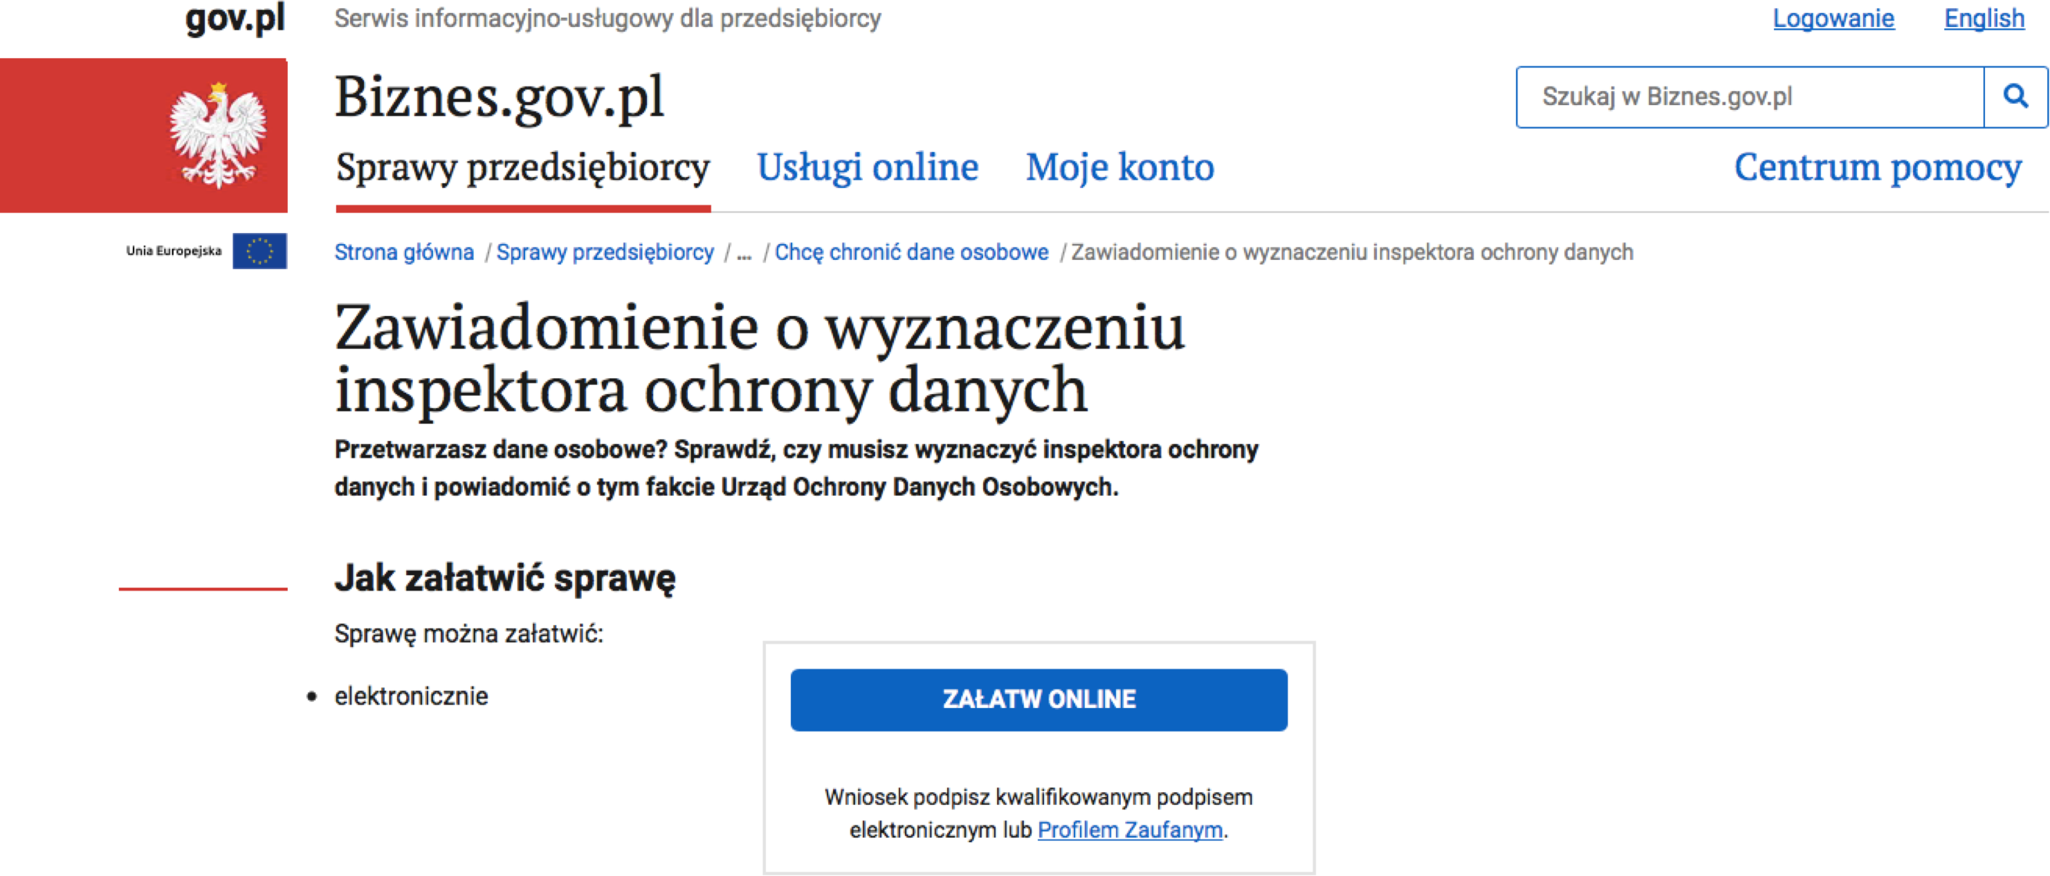

Slide 19
ZADANIA I STATUS INSPEKTORA OCHRONY DANYCH (IOD)
1. | Nadzór i kontrola nad ochroną danych osobowych przetwarzanych przez Uniwersytet Zielonogórski.
2. | Niezwłoczne i bieżące uczestnictwo IOD we wszystkich sprawach/projektach dotyczących ochrony danych osobowych.
3. | Informowanie osób przetwarzających dane osobowe, o obowiązkach spoczywających na nich na mocy przepisów RODO oraz innych przepisów powszechnie obowiązującego prawa i doradzanie im w tej sprawie.
4. | Monitorowanie przestrzegania przez Uczelnię przepisów RODO, oraz innych przepisów powszechnie obowiązującego prawa o ochronie danych oraz postanowień zawartych w dokumentacji przetwarzania danych.

Slide 20
ZADANIA I STATUS INSPEKTORA OCHRONY DANYCH (IOD)
5. | Udzielanie na żądanie użytkowników zaleceń co do przeprowadzanej oceny skutków dla ochrony danych (OSD) oraz monitorowanie jej wykonania.
6. | Współpraca z Prezesem Urzędu Ochrony Danych Osobowych (PUODO).
7. | Pełnienie funkcji punktu kontaktowego dla osób, których dotyczą dane we wszystkich sprawach związanych z przetwarzaniem ich danych osobowych oraz z wykonywaniem praw przysługujących im na mocy RODO.
8. | Informowanie, doradzanie i rekomendowanie określonych działań w zakresie ochrony danych osobowych.
9. | Weryfikowanie aktualności Polityki bezpieczeństwa oraz pozostałych procedur, polityk i dokumentów, składających się na dokumentację przetwarzania danych osobowych oraz nadzór nad przestrzeganiem zasad w nich zawartych.

Slide 21
ZADANIA I STATUS INSPEKTORA OCHRONY DANYCH (IOD)
IOD może wykonywać również inne zadania i obowiązki. Jednocześnie jednak Administrator zapewnia, by takie zadania i obowiązki nie powodowały konfliktu interesów.
Powyższe oznacza, że IOD nie może:
brać udziału w określaniu celów i sposobów przetwarzania danych osobowych (np. jako członek organu statutowego) ani
reprezentować Uczelni w sporze z organem nadzorczym lub osobą, której dotyczą dane osobowe.
IOD nie otrzymuje jakichkolwiek instrukcji w zakresie wykonywanych przez siebie zadań, co oznacza, że wykonuje swoje zadania w sposób niezależny.

Slide 22
DECYZJA PUODO Z DNIA 21 SIERPNIA 2020 R.
Decyzja PUODO z dnia 21 sierpnia 2020 r. stwierdzająca naruszenie przez Szkołę Główną Gospodarstwa Wiejskiego w Warszawie przepisów RODO nakładająca na Szkołę Główną Gospodarstwa Wiejskiego w Warszawie, karę pieniężną w wysokości 50.000 (pięćdziesięciu tysięcy) złotych.
Naruszenie przepisów polegało m.in. na wypełnianiu przez inspektora ochrony danych zadań bez należytego uwzględnienia ryzyka związanego z operacjami przetwarzania, co stanowi naruszenie art. 24 ust. 1, art. 32 ust. 1, art. 32 ust. 2, art. 38 ust. 1, art. 39 ust. 1 lit. b i art. 39
ust. 2 RODO.

Slide 23
DECYZJA PUODO Z DNIA 21 SIERPNIA 2020 R.
Tym samym z materiału dowodowego zgromadzonego w toku kontroli jak i powyższych wyjaśnień złożonych w toku postępowania administracyjnego, nie wynika by Uczelnia dokonała oceny ryzyka w zakresie możliwości naruszenia zasady poufności danych osobowych (art. 5 ust. 1 lit. f rozporządzenia 2016/679) czy zasady ograniczenia przechowywania danych (art. 5 ust. 1 lit. e rozporządzenia 2016/679), (…). W ocenie Prezesa UODO administrator poprzestał na ww. dokumentach podpisanych przez pracownika i wdrożeniu środków organizacyjnych w postaci Polityki Bezpieczeństwa, Instrukcji Zarządzania Systemem Informatycznym służącym do przetwarzania danych (…) oraz Procedury używania komputerów przenośnych (…), które są niewystarczające w kontekście zapewniania odpowiedniego bezpieczeństwa danych osobowych przed niedozwolonym
lub niezgodnym z zniszczeniem lub administratora (art.
prawem przetwarzaniem oraz przypadkową utratą, uszkodzeniem, gdyż wymagają dodatkowo od
24 ust 1 rozporządzenia 2016/679) oraz inspektora
ochrony danych (art. 39 ust. 1 lit. b rozporządzenia 2016/679) dokonywania przeglądu, nadzorowania zasad określonych w tych dokumentach i w razie potrzeby dostosowywania środków organizacyjnych i technicznych do zidentyfikowanych zagrożeń i niezgodności.

Slide 24
DECYZJA PUODO Z DNIA 21 SIERPNIA 2020 R.
Brak należytego uwzględniania ryzyka związanego z operacjami przetwarzania w wypełnianiu zadań przez inspektorów ochrony danych. Brak jest podstaw do uznania, iż inspektorzy ochrony danych prowadzili audyty w poszczególnych jednostkach organizacyjnych w sposób kompleksowy, w szczególności brak jest dowodów na sporządzanie raportów z kontroli przestrzegania przepisów o ochronie danych, (…). Nie można także uznać, że inspektorzy ochrony danych monitorowali w sposób wystarczający polityki ochrony danych przyjęte przez administratora oraz przestrzeganie przepisów o ochronie danych osobowych. Brak jest dowodów świadczących o podejmowaniu przez inspektorów działań w zakresie: analizowania, sprawdzania zgodności przetwarzania z przepisami rozporządzenia, a także wydawania rekomendacji określonych rozwiązań (…). Inspektorzy nie wypełniali swoich zadań z należytym uwzględnieniem ryzyka związanego z operacjami przetwarzania, mając na uwadze charakter, zakres, kontekst i cele przetwarzania.

Slide 25
DECYZJA PUODO Z DNIA 21 SIERPNIA 2020 R.
(…) Uczelnia, jako administrator danych osobowych, jest odpowiedzialna w całości za wdrożenie zasad i procesów wynikających z przepisów o ochronie danych osobowych, w tym za pełnienie nad nimi nadzoru, nawet w sytuacji, gdy został wyznaczony inspektor ochrony danych osobowych. Jednocześnie podkreślić należy, że rozporządzenie 2016/679 oraz obecnie obowiązująca ustawa z 10 maja 2018 r. o ochronie danych osobowych nie statuują szczególnej odpowiedzialności inspektora ochrony danych. Inspektor w związku z wykonywaniem swoich zadań ponosi odpowiedzialność bezpośrednio przed podmiotem, który go wyznaczył, a zatem przed administratorem danych lub podmiotem przetwarzającym. W niniejszej sprawie, wobec wykonywania obowiązków przez inspektora na podstawie umowy o świadczenie usług jego odpowiedzialność względem administratora danych - SGGW będzie podlegała regulacjom ogólnym zawartych w kodeksie cywilnym. To administrator ponosi odpowiedzialność za działania inspektora ochrony danych, gdyż to na nim ciąży obowiązek jego wyznaczenia na podstawie kwalifikacji zawodowych, a w szczególności wiedzy fachowej na temat prawa i praktyk w dziedzinie ochrony danych oraz umiejętności wypełnienia zadań, o których mowa w art. 39 rozporządzenia 2016/679.

Slide 26
UPOWAŻNIEŃ DO PRZETWARZANIA DANYCH
NADAWANIE OSOBOWYCH
1. | Administrator (osoba upoważniona) zapewnia, aby każda osoba, która przetwarza dane osobowe w zakresie niezbędnym do pełnienia swoich obowiązków posiadała nadane upoważnienie do przetwarzania danych osobowych.
2. | Upoważnienie do przetwarzania danych osobowych nadaje się przed dopuszczeniem do przetwarzania danych osobowych.
3. | Upoważnienie do przetwarzania danych osobowych w Uczelni nadawane jest przez Kanclerza UZ, z zastrzeżeniem, że upoważnienia do przetwarzania danych osobowych nie mogą być nadawane przez IOD.
4. | Każda osoba, której ma zostać nadane upoważnienie do przetwarzania danych osobowych powinna: zostać przeszkolona z zasad ochrony danych osobowych obowiązujących w UZ, a w szczególności z zakresu stosowania zasad i procedur ustanowionych przez niniejszą Politykę bezpieczeństwa; zapoznać się z treścią Polityki bezpieczeństwa; złożyć oświadczenie o zapoznaniu się z treścią niniejszej Polityki bezpieczeństwa i zobowiązaniu do przestrzegania zasad w niej zawartych oraz do przetwarzania danych osobowych zgodnie z powszechnie obowiązującymi przepisami o ochronie danych osobowych, w szczególności przepisami RODO oraz o zachowaniu w tajemnicy danych osobowych i sposobów ich zabezpieczenia.

Slide 27
Załącznik nr 2a
do Polityki ochrony danych osobowych
Uniwersytet Zielonogórski Zielona Góra ……………
Administrator Danych
UPOWAŻENIENIE
do przetwarzania danych osobowych
Na podstawie art. 29 rozporządzenia Parlamentu Europejskiego i Rady (UE) 2016/679 z 27.04.2016 r.
w sprawie ochrony osób fizycznych w związku z przetwarzaniem danych osobowych i w sprawie swobodnego przepływu takich danych oraz uchylenia dyrektywy 95/46/WE (ogólne rozporządzenie o ochronie danych) (Dz.Urz. UE L 119, s. 1) – dalej RODO − nadaję upoważnienie Pani/Panu:
………………………………………………………………………..
zatrudnionej/zatrudnionemu w: ……………………………………
do przetwarzania danych osobowych w zakresie pełnionych obowiązków służbowych na zajmowanym stanowisku:…………………………………………………………………………….…….
oraz do obsługi systemu informatycznego i urządzeń przypisanych do tego stanowiska.
Jednocześnie upoważniam Panią/Pana do tworzenia/posiadania dla potrzeb wykonywanej pracy zestawień, ewidencji oraz rejestrów z danymi osobowymi, z zachowaniem pełnej ich ochrony przy zastosowaniu środków technicznych i organizacyjnych wdrożonych w Uniwersytecie Zielonogórskim.
Zobowiązuję Panią/Pana do przetwarzania danych osobowych, zgodnie z udzielonym upoważnieniem oraz z przepisami RODO, ustawy z dnia 25.05.2018 r. o ochronie danych osobowych, Kodeksu pracy, a także z Polityką ochrony danych osobowych Uniwersytetu Zielonogórskiego.
Upoważniam Panią/Pana do przetwarzania danych osobowych zawartych w następujących zbiorach:
1. ………………………………
Upoważnienie jest ważne do odwołania. W przypadku posiadania wcześniej wydanych upoważnień niniejsze upoważnienie odwołuje wszystkie uprzednio wydane upoważnienia dotyczące ochrony danych osobowych
Administratora Danych
……………………..…………

Slide 28
OŚWIADCZNIE UPOWAŻNIONEGO
Ja niżej podpisany/-a zobowiązuję się do zachowania w tajemnicy danych osobowych, do których mam lub będę miała dostęp w związku z wykonywaniem zadań służbowych i obowiązków pracowniczych w Uniwersytecie Zielonogórskim, zarówno w trakcie wiążącego mnie stosunku pracy jak i po jego ustaniu. Stwierdzam, że znana jest mi definicja danych osobowych w rozumieniu art. 6 ustawy o ochronie danych osobowych / art. 4 RODO, w myśl której daną osobową jest każda dana dotycząca osoby fizycznej o tożsamości już znanej lub dającej się ustalić na podstawie tej informacji oraz zostałam zaznajomiona przepisami o ochronie danych osobowych.
………………………….
Podpis upoważnionego

Slide 29
ZASADY PRZETWARZANIA DANYCH OSOBOWYCH PRZEZ PRACOWNIKÓW
1. | Po zakończeniu pracy należy z dokumentów oraz nośników czystego biurka). | uprzątnąć zawierających | swoje dane | stanowisko pracy osobowe (zasada
2. | W przypadku zakończenia pracy na Uczelni należy zwrócić wszelkie dokumenty i inne nośniki zawierające dane osobowe.
3. | Należy niezwłocznie zgłaszać do IOD każdy przypadek utraty wszelkich dokumentów i innych nośników zawierających dane osobowe.
4. | Przesyłanie plików zawierających zestawienia danych osobowych pocztą elektroniczną jest dopuszczalne wyłącznie po uprzednim zabezpieczeniu pliku hasłem. Hasło powinno składać się z co najmniej 8 znaków, zawierać małe i wielkie litery oraz cyfry lub znaki specjalne. Hasło przesyłane jest innym środkiem komunikacji, niż plik (np. SMS-em).

Slide 30
ZASADY PRZETWARZANIA DANYCH OSOBOWYCH PRZEZ PRACOWNIKA
5. | Przechowywanie danych na nośnikach elektronicznych (np. pendrive) jest co do zasady zabronione, chyba że dostęp do nośnika zostanie zabezpieczony za pomocą hasła składającego się z co najmniej 9 znaków, zawierającego małe i wielkie litery oraz cyfry lub znaki specjalne.
6. | Zabronione jest udostępnianie hasła dostępu do komputera lub poczty elektronicznej innym osobom.
7. | Pracownicy powinni dysponować dedykowaną skrzynką pocztową (w domenie uz.zgora.pl) na potrzeby prowadzenia korespondencji dotyczącej działalności Uniwersytetu. Korzystanie z prywatnej lub pracowniczej (uczelnianej) skrzynki pocztowej dla celów wykonywania pracy jest niedopuszczalne.
8. | W przypadku przesyłania wiadomości drogą e-mail do szerokiego grona odbiorców należy korzystać z opcji „kopii ukrytej” (BCC, UDW).

Slide 31
PROWADZENIE REJESTRÓW I EWIDENCJI NIEZBĘDNYCH DLA ZAPEWNIENIA WYKAZANIA PRZESTRZEGANIA ZASAD OCHRONY DANYCH OSOBOWYCH
1. | Rejestr czynności przetwarzania danych osobowych
2. | Rejestr kategorii czynności przetwarzania danych osobowych
3. | Rejestr umów powierzenia danych osobowych do przetwarzania
4. | Rejestr udostępnień danych
5. | Ewidencja wniosków o realizację praw osób, których dotyczą dane osobowe
6. | Rejestr naruszeń ochrony danych osobowych
7. | Rejestr upoważnień do przetwarzania danych osobowych

Slide 32
PRAWA OSÓB, KTÓRYCH DOTYCZĄ DANE
1. | PRAWO DOSTĘPU DO DANYCH OSOBOWYCH
2. | PRAWO DO SPROSTOWANIA DANYCH
3. | PRAWO DO USUNIĘCIA DANYCH („PRAWO DO BYCIA ZAPOMNIANYM”)
4. | PRAWO DO OGRANICZENIA PRZETWARZANIA
5. | PRAWO DO PRZENOSZENIA DANYCH
6. | PRAWO DO WNIESIENIA SPRZECIWU WOBEC PRZETWARZANIA DANYCH OSOBOWYCH

Slide 33
PROCEDURA REALIZACJI WNIOSKU
Termin | Bez zbędnej zwłoki – a w każdym razie w terminie miesiąca od otrzymania żądania.
 | W przypadkach obiektywnie skomplikowanych termin może ulec wydłużeniu o kolejne 2 (dwa) miesiące, o czym należy niezwłocznie poinformować Wnioskującego.
Forma | Elektroniczna lub pisemna. Administrator udostępnia publicznie dedykowany do tego celu adres poczty elektronicznej oraz tradycyjny adres korespondencyjny.
 | W przypadku wpłynięcia wniosku w inny sposób, niż na udostępniony publicznie dedykowany do tego celu adres poczty elektronicznej lub tradycyjny adres korespondencyjny, osoba, która otrzymała wniosek lub powzięła informację o złożeniu takiego wniosku jest obowiązana niezwłocznie poinformować IOD o otrzymaniu wniosku oraz o jego treści.

Slide 34
POLITYKA PRZEKAZYWANIA DANYCH
1. | Przekazanie danych osobowych innemu podmiotowi (odbiorcy danych) może nastąpić w formie (i) powierzenia przetwarzania danych osobowych do przetwarzania lub (ii) udostępnienia danych osobowych.
2. | Współpraca z podmiotami zewnętrznymi może wiązać się z przekazywaniem danych osobowych pomiędzy Uczelnią a podmiotem zewnętrznym. Przed przekazaniem danych osobowych innemu podmiotowi lub przed otrzymaniem danych osobowych od innego podmiotu należy zweryfikować, czy przekazanie danych będzie się odbywało w formie (i) powierzenia przetwarzania danych osobowych do przetwarzania lub (ii) udostępnienia danych osobowych, zgodnie z zasadami określonymi poniżej.
3. | Osoba odpowiedzialna za współpracę z podmiotem zewnętrznym, któremu Uczelnia zamierza przekazać dane lub który zamierza przekazać dane Uczelni, powinna ustalić zasady przekazania danych osobowych pomiędzy stronami oraz zgłosić zamiar przekazania danych osobowych lub planowane otrzymanie danych osobowych IOD.

Slide 35
POLITYKA PRZEKAZYWANIA DANYCH
4. | Przed przekazaniem danych osoba odpowiedzialna, o którym mowa w punkcie I (3) powyżej: informuje IOD o zamiarze przekazania danych lub otrzymania danych oraz zwraca się do IOD o rekomendację, czy planowana forma przekazania danych osobowych stanowi (i) powierzenie przetwarzania danych osobowych do przetwarzania czy (ii) udostępnienie danych osobowych.
5. | Przekazanie danych osobowych może nastąpić po przedstawieniu rekomendacji przez IOD i jego akceptacji, a w przypadku przekazania danych osobowych do przetwarzania wymagane jest także zawarcie umowy powierzenia przetwarzania danych osobowych z podmiotem zewnętrznym.
6. | Umowa powierzenia przetwarzania danych osobowych jest opiniowana i akceptowana przez IOD, w szczególności pod względem spełnienia wymogów określonych w art. 28 RODO.

Slide 36
STATUS ADMINISTRATORA I PODMIOTU PRZETWARZAJĄCEGO
ADMINISTRATOR A PODMIOT
PRZETWARZAJĄCY
(PROCESOR)
PODMIOT PRZETWARZAJĄCY
(PROCESOR)
ADMINISTRATOR
Samodzielnie lub wspólnie
z innymi ustala cele i sposoby przetwarzania danych osobowych
Przetwarza dane osobowe
w imieniu administratora

Slide 37
PRZEKAZYWANIE DANYCH OSOBOWYCH
 |  | FORMA PRZEKAZANIA DANYCH
POWIERZENIE PRZETWARZANIA DANYCH |  |  |  |  | UDOSTĘPNIENIE DANYCH OSOBOWYCH

Slide 38
OCENA SKUTKÓW PRZETWARZANIA DLA OCHRONY DANYCH
1. | Administrator przeprowadza ocenę skutków planowanych operacji przetwarzania dla ochrony danych osobowych jeszcze przed rozpoczęciem przetwarzania, jeżeli dany rodzaj przetwarzania – w szczególności z użyciem nowych technologii – ze względu na swój charakter, zakres, kontekst i cele z dużym prawdopodobieństwem może powodować wysokie ryzyko naruszenia praw lub wolności osób fizycznych.
2. | IOD odpowiada za weryfikację, czy operacje przetwarzania wykonywane przez Uczelnię znajdują się w wykazie rodzajów operacji przetwarzania podlegających wymogowi dokonania oceny skutków dla ochrony danych ustanowionym i podanym do publicznej wiadomości przez PUODO. Jeżeli dany rodzaj operacji przetwarzania znajdzie się w tym wykazie, to przeprowadzenie oceny skutków jest obowiązkowe.
3. | IOD udziela zaleceń co do oceny skutków dla ochrony danych oraz monitoruje jej wykonanie.
4. | Metodyka przeprowadzania oceny ryzyka naruszenia praw lub wolności osób, których dane dotyczą, została opisana w Załączniku numer 12 „Metodyka zarządzania ryzykiem w ochronie danych osobowych”.

Slide 39
OBOWIĄZEK WDROŻENIA ODPOWIEDNICH ŚRODKÓW TECHNICZNYCH I ORGANIZACYJNYCH
Uwzględniając stan wiedzy technicznej, koszt wdrażania oraz charakter, zakres, kontekst i cele przetwarzania oraz ryzyko naruszenia praw lub wolności osób fizycznych o różnym prawdopodobieństwie wystąpienia i wadze zagrożenia, administrator i podmiot przetwarzający wdrażają odpowiednie środki techniczne i organizacyjne, aby zapewnić stopień bezpieczeństwa odpowiadający temu ryzyku, w tym między innymi w stosownym przypadku:
pseudonimizację i szyfrowanie danych osobowych;
zdolność do ciągłego zapewnienia poufności, integralności, dostępności i odporności systemów i usług przetwarzania;
zdolność do szybkiego przywrócenia dostępności danych osobowych i dostępu do nich w razie incydentu fizycznego lub technicznego;
regularne testowanie, mierzenie i ocenianie skuteczności środków technicznych
i organizacyjnych mających zapewnić bezpieczeństwo przetwarzania.

Slide 40
PODEJŚCIE OPARTE NA RYZYKU
Zasada podejścia opartego na ryzyku uzależnia sposób realizacji obowiązków nałożonych na administratora od charakteru, zakresu, kontekstu i celów przetwarzania danych oraz od ryzyka naruszenia praw i wolności osób, których dane dotyczą, a także ryzyka naruszenia interesów administratora.
Kluczowym elementem w procesie zarządzania ryzykiem w organizacji jest też włączenie w ten proces wszystkich pracowników i ścisła współpraca z nimi. Pracownicy stanowią cenne źródło informacji, jeżeli chodzi o określanie źródeł ryzyka. Z tego powodu warto stworzyć dla nich efektywną ścieżkę służącą zgłaszaniu wszystkich zauważonych w tym zakresie problemów, w tym naruszeń, oraz propozycji rozwiązań (Poradnik RODO. Podejście oparte na ryzyku. Część I).
RODO nie wskazuje konkretnej metody przeprowadzania oceny w tym zakresie. Każdy podmiot musi dokonywać jej samodzielnie, uwzględniając wiele specyficznych dla niego czynników, takich jak: wielkość, struktura organizacyjna, możliwości techniczne czy zakres i rodzaj danych oraz cel ich przetwarzania.

Slide 41
POLITYKA DOTYCZĄCA NARUSZEŃ OCHRONY DANYCH
1. | Administrator dokumentuje wszelkie naruszenia ochrony danych osobowych, w tym okoliczności takiego naruszenia, jego skutki oraz środki zaradcze podjęte w celu zminimalizowania jego ewentualnych negatywnych skutków.
2. | Każda osoba, która poweźmie wiadomość, że mogło dojść do naruszenia ochrony danych osobowych, powinna niezwłocznie zawiadomić o tym IOD.
3. | Do czasu przybycia IOD lub innej osoby upoważnionej Administratora osoba zgłaszająca powinna: niezwłocznie podjąć czynności niezbędne do powstrzymania niepożądanych skutków naruszenia ochrony danych; o ile to możliwe, ustalić przyczyny, lub sprawców zaistniałego zdarzenia; zaniechać dalszych planowanych przedsięwzięć, które wiążą się z zaistniałym naruszeniem i mogą utrudnić jego udokumentowanie i analizę; wstępnie udokumentować zaistniałe naruszenie; nie opuszczać bez uzasadnionej potrzeby miejsca zdarzenia; w miarę możliwości ograniczyć dostęp do danych osobowych.

Slide 42
KLASYFIKACJA NARUSZEŃ OCHRONY DANYCH OSOBOWYCH
naruszenie bezpieczeństwa prowadzące do przypadkowego lub niezgodnego z prawem zniszczenia, utracenia, zmodyfikowania, nieuprawnionego ujawnienia lub nieuprawnionego dostępu do danych osobowych przesyłanych, przechowywanych lub w inny sposób przetwarzanych
NARUSZENIE OCHRONY DANYCH OSOBOWYCH
MAŁO PRAWDOPODOBN E, BY NARUSZENIE SKUTKOWAŁO RYZYKIEM
NARUSZENIE MOŻE POWODOWAĆ RYZYKO
NARUSZENIE MOŻE POWODOWAĆ WYSOKIE RYZYKO
Brak obowiązków notyfikacyjnych
Obowiązek zgłoszenia naruszenia do PUODO
Obowiązek (i) zgłoszenia naruszenia do PUODO oraz (ii) zawiadomienia osób, których dane dotyczą, o naruszeniu ochrony danych osobowych.

Slide 43
4. | IOD dokonuje wstępnej oceny, czy doszło do naruszenia ochrony danych osobowych oraz przeprowadza dochodzenie w celu zebrania dowodów i oceny ryzyka naruszenia wolności i praw osób fizycznych. Celem takiego wstępnego dochodzenia jest ustalenie z należytą starannością, czy doszło do naruszenia ochrony danych.
5. | W przypadku ustalenia, że doszło do naruszenia ochrony danych, IOD przedstawia rekomendacje w zakresie: (i) stopnia prawdopodobieństwa, że naruszenie skutkowało ryzykiem naruszenia praw lub wolności osób fizycznych oraz (ii) poziomu ryzyka naruszenia praw lub wolności osób, których dane dotyczą.
6. | IOD przedstawia Administratorowi rekomendację w zakresie zgłoszenia naruszenia ochrony danych osobowych PUODO oraz ewentualnego zawiadomienia osób, których dane dotyczą, o naruszeniu ochrony ich danych osobowych oraz rekomendacje w zakresie działań i środków zaradczych, jakie należy podjąć w celu zminimalizowania ewentualnych negatywnych skutków naruszenia ochrony danych.
7. | Ostateczną decyzję w zakresie dokonania zgłoszenia oraz zawiadomienia podejmuje Administrator. IOD dokumentuje uzasadnienie Rektora w zakresie dokonania zgłoszenia oraz zawiadomienia. W szczególności należy udokumentować powody decyzji w przypadku braku zgłoszenia naruszenia oraz dokonania zawiadomienia oraz wskazać przyczyny, dla których ryzyko naruszenia praw i wolności osób fizycznych zostało uznane za mało prawdopodobne.

Slide 44
OBOWIĄZEK ZGŁOSZENIA NARUSZENIA OCHRONY DANYCH OSOBOWYCH
Termin | Bez zbędnej zwłoki – w miarę możliwości, nie później niż w terminie 72 godzin po stwierdzeniu naruszenia
Forma | (i) Elektroniczna za pomocą interaktywnego formularza dostępnego na stronie internetowej PUODO: Wysłanie pisma ogólnego do PUODO przez platformę biznes.gov.pl – https://www.biznes.gov.pl/pl/e- uslugi/00_0000_00 (wymagany Profil Zaufany / podpis kwalifikowany) lub przez elektroniczną skrzynkę podawczą ePUAP: /UODO/SkrytkaESP lub poprzez wypełnienie dedykowanego formularza elektronicznego dostępnego bezpośrednio na platformie biznes.gov.pl. (i) Wysłanie wypełnionego formularza tradycyjną pocztą na adres PUODO. Zgłoszenia naruszenia ochrony danych dokonuje IOD.

Slide 45
OBOWIĄZEK ZGŁOSZENIA NARUSZENIA OCHRONY DANYCH OSOBOWYCH
Dokumentowanie naruszeń | Obowiązek dokumentowania wszelkich naruszeń ochrony danych osobowych, w tym okoliczności naruszenia ochrony danych osobowych, jego skutków oraz podjętych działań zaradczych.

Slide 46
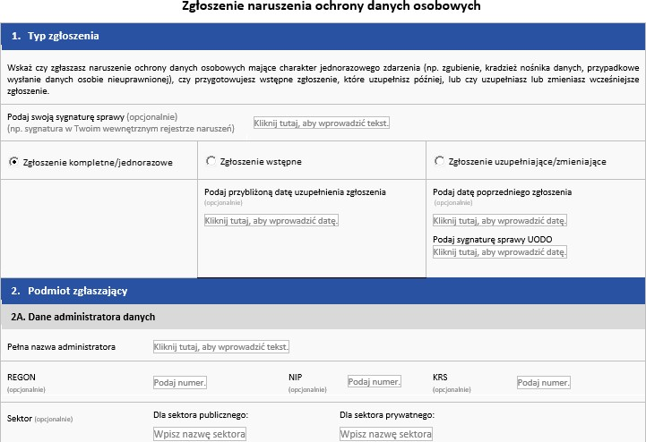

Slide 47
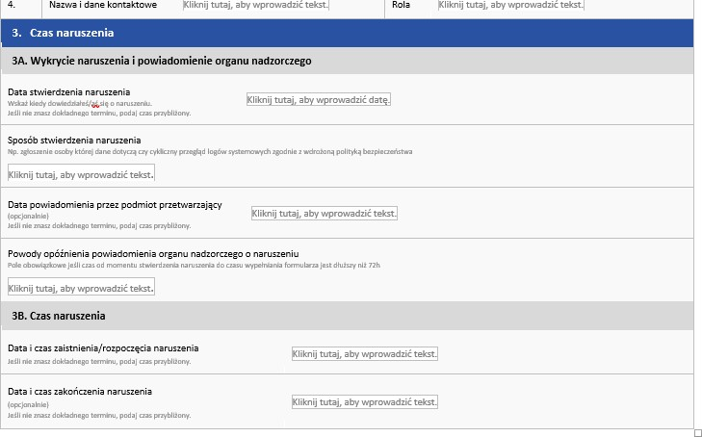

Slide 48
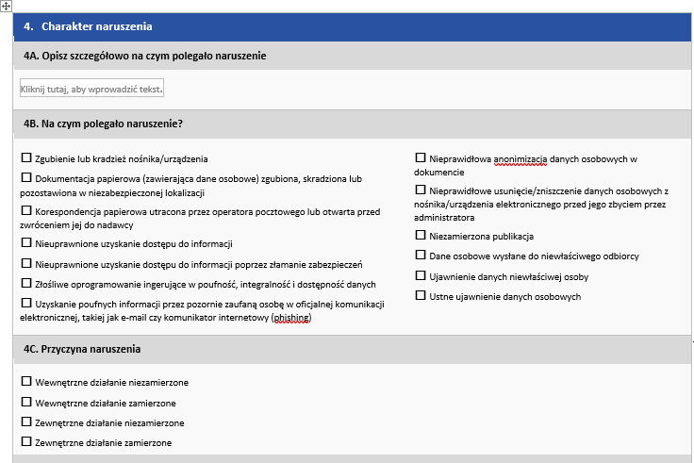

Slide 49
STOSOWANIE ZASADY PRYWATNOŚCI NA ETAPIE PROJEKTOWANIA ORAZ DOMYŚLNEJ OCHRONY DANYCH
1. | Administrator– zarówno przy określaniu sposobów przetwarzania, jak i w czasie samego przetwarzania – uwzględnia odpowiednie środki techniczne i organizacyjne, zaprojektowane w celu skutecznej realizacji zasad ochrony danych, w szczególności niezbędnego zabezpieczenia procesu przetwarzania danych (obowiązek uwzględniania ochrony danych w fazie projektowania). Realizacją obowiązku uwzględniania ochrony danych w fazie projektowania powinno być spełnienie wymogów RODO oraz ochrona praw osób, których dane dotyczą.
2. | Ochrona danych osobowych powinna być brana pod uwagę przy wdrażaniu każdej nowej usługi lub procesu biznesowego, a także jakichkolwiek zmian teleinformatycznych, technicznych czy organizacyjnych w obowiązujących usługach i procesach, w związku z którymi wykorzystywane są dane osobowe, na każdym etapie tworzenia takiej usługi lub procesu.
3. | Administrator wdraża odpowiednie środki techniczne i organizacyjne, aby domyślnie przetwarzane były wyłącznie te dane osobowe, które są niezbędne dla osiągnięcia każdego konkretnego celu przetwarzania. Obowiązek ten odnosi się do ilości zbieranych danych osobowych, zakresu ich przetwarzania, okresu ich przechowywania oraz ich dostępności. W szczególności środki te zapewniają, by domyślnie dane osobowe nie były udostępniane bez interwencji danej osoby nieokreślonej liczbie osób fizycznych.

Slide 50
ZAŁĄCZNIK NUMER 7 – STOSOWANIE ZASADY PRYWATNOŚCI NA ETAPIE PROJEKTOWANIA ORAZ DOMYŚLNEJ OCHRONY DANYCH
4. | Przy wdrażaniu nowej usługi lub procesu biznesowego lub jakichkolwiek zmian teleinformatycznych, technicznych czy organizacyjnych w obowiązujących usługach i procesach, w związku z którymi wykorzystywane są dane osobowe, należy zgłosić ten fakt IOD i przeprowadzić z nim konsultacje w przedmiocie wdrożenia zasad ochrony danych.
5. | Konsultacje wszczyna przesłanie do IOD wypełnionego kwestionariusza.
6. | W ramach konsultacji IOD przedstawia rekomendacje w szczególności w zakresie oceny spełnienia wymogów RODO oraz podjęcia środków zaradczych.
7. | IOD akceptuje lub odmawia akceptacji nowego projektu (wdrożenia nowej usługi lub procesu biznesowego lub zmian w obowiązujących usługach i procesach). IOD może również zgłosić uwagi i zaproponować zmiany do takiego nowego przedsięwzięcia z zastrzeżeniem, że brak wprowadzenia proponowanych zmian będzie skutkować odmową akceptacji nowego przedsięwzięcia.

Slide 51
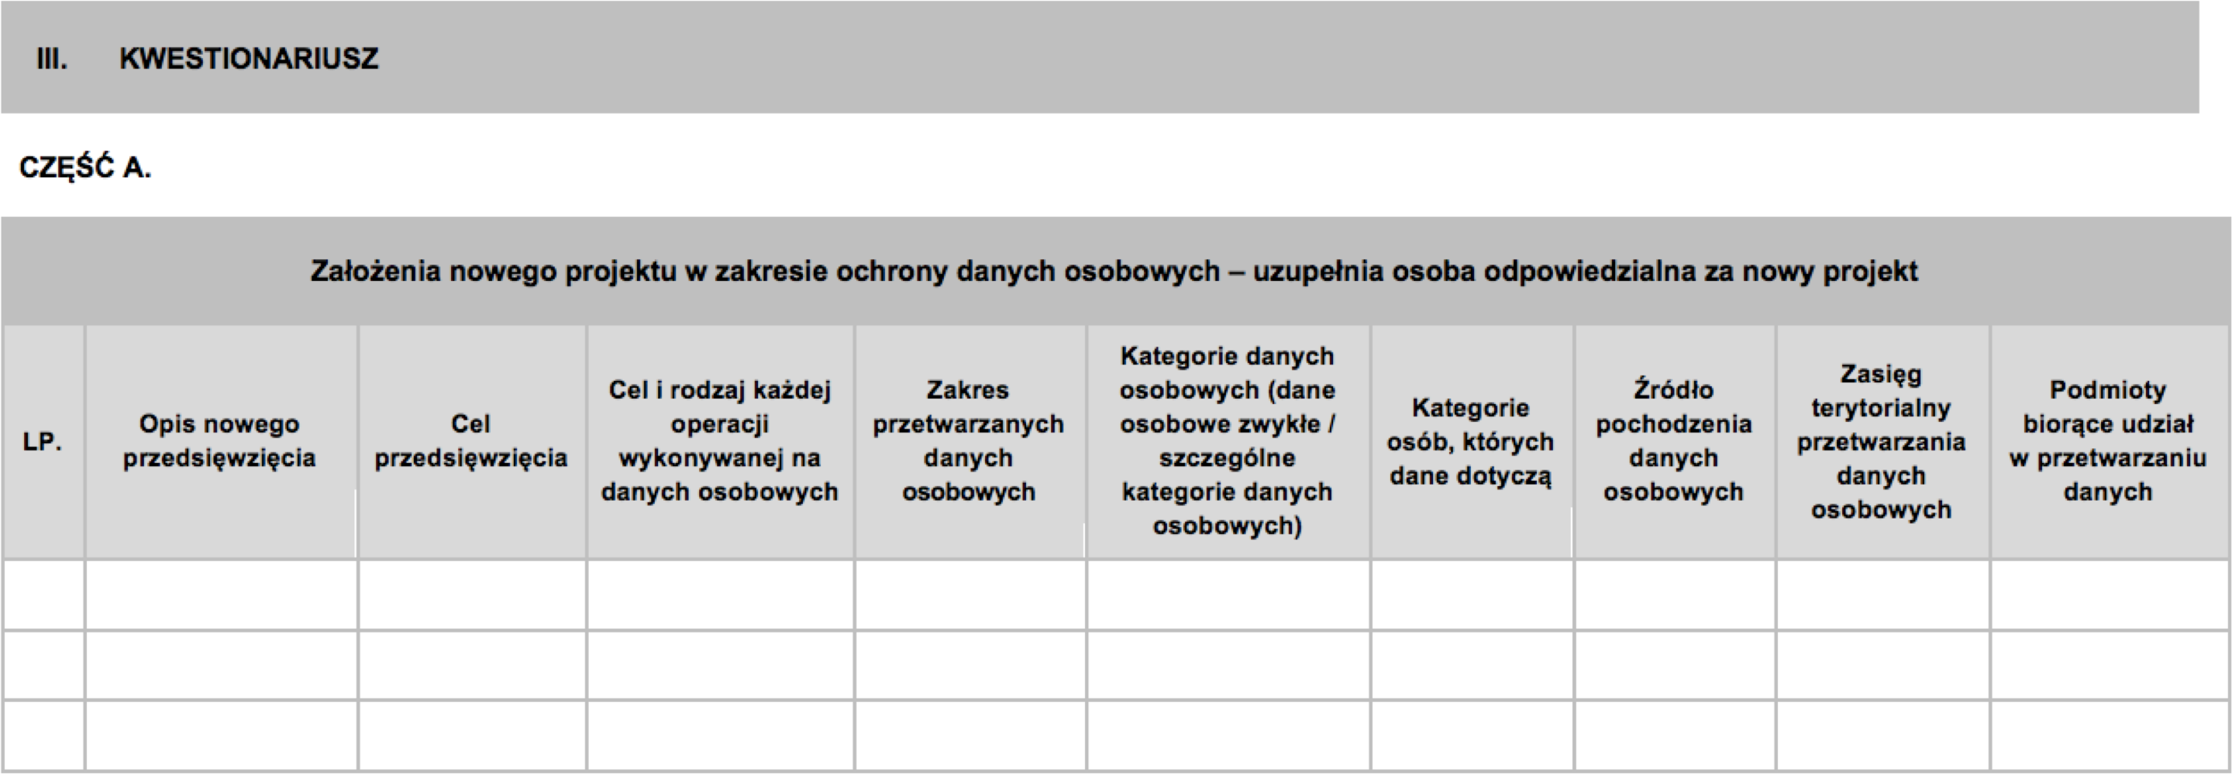

Slide 52
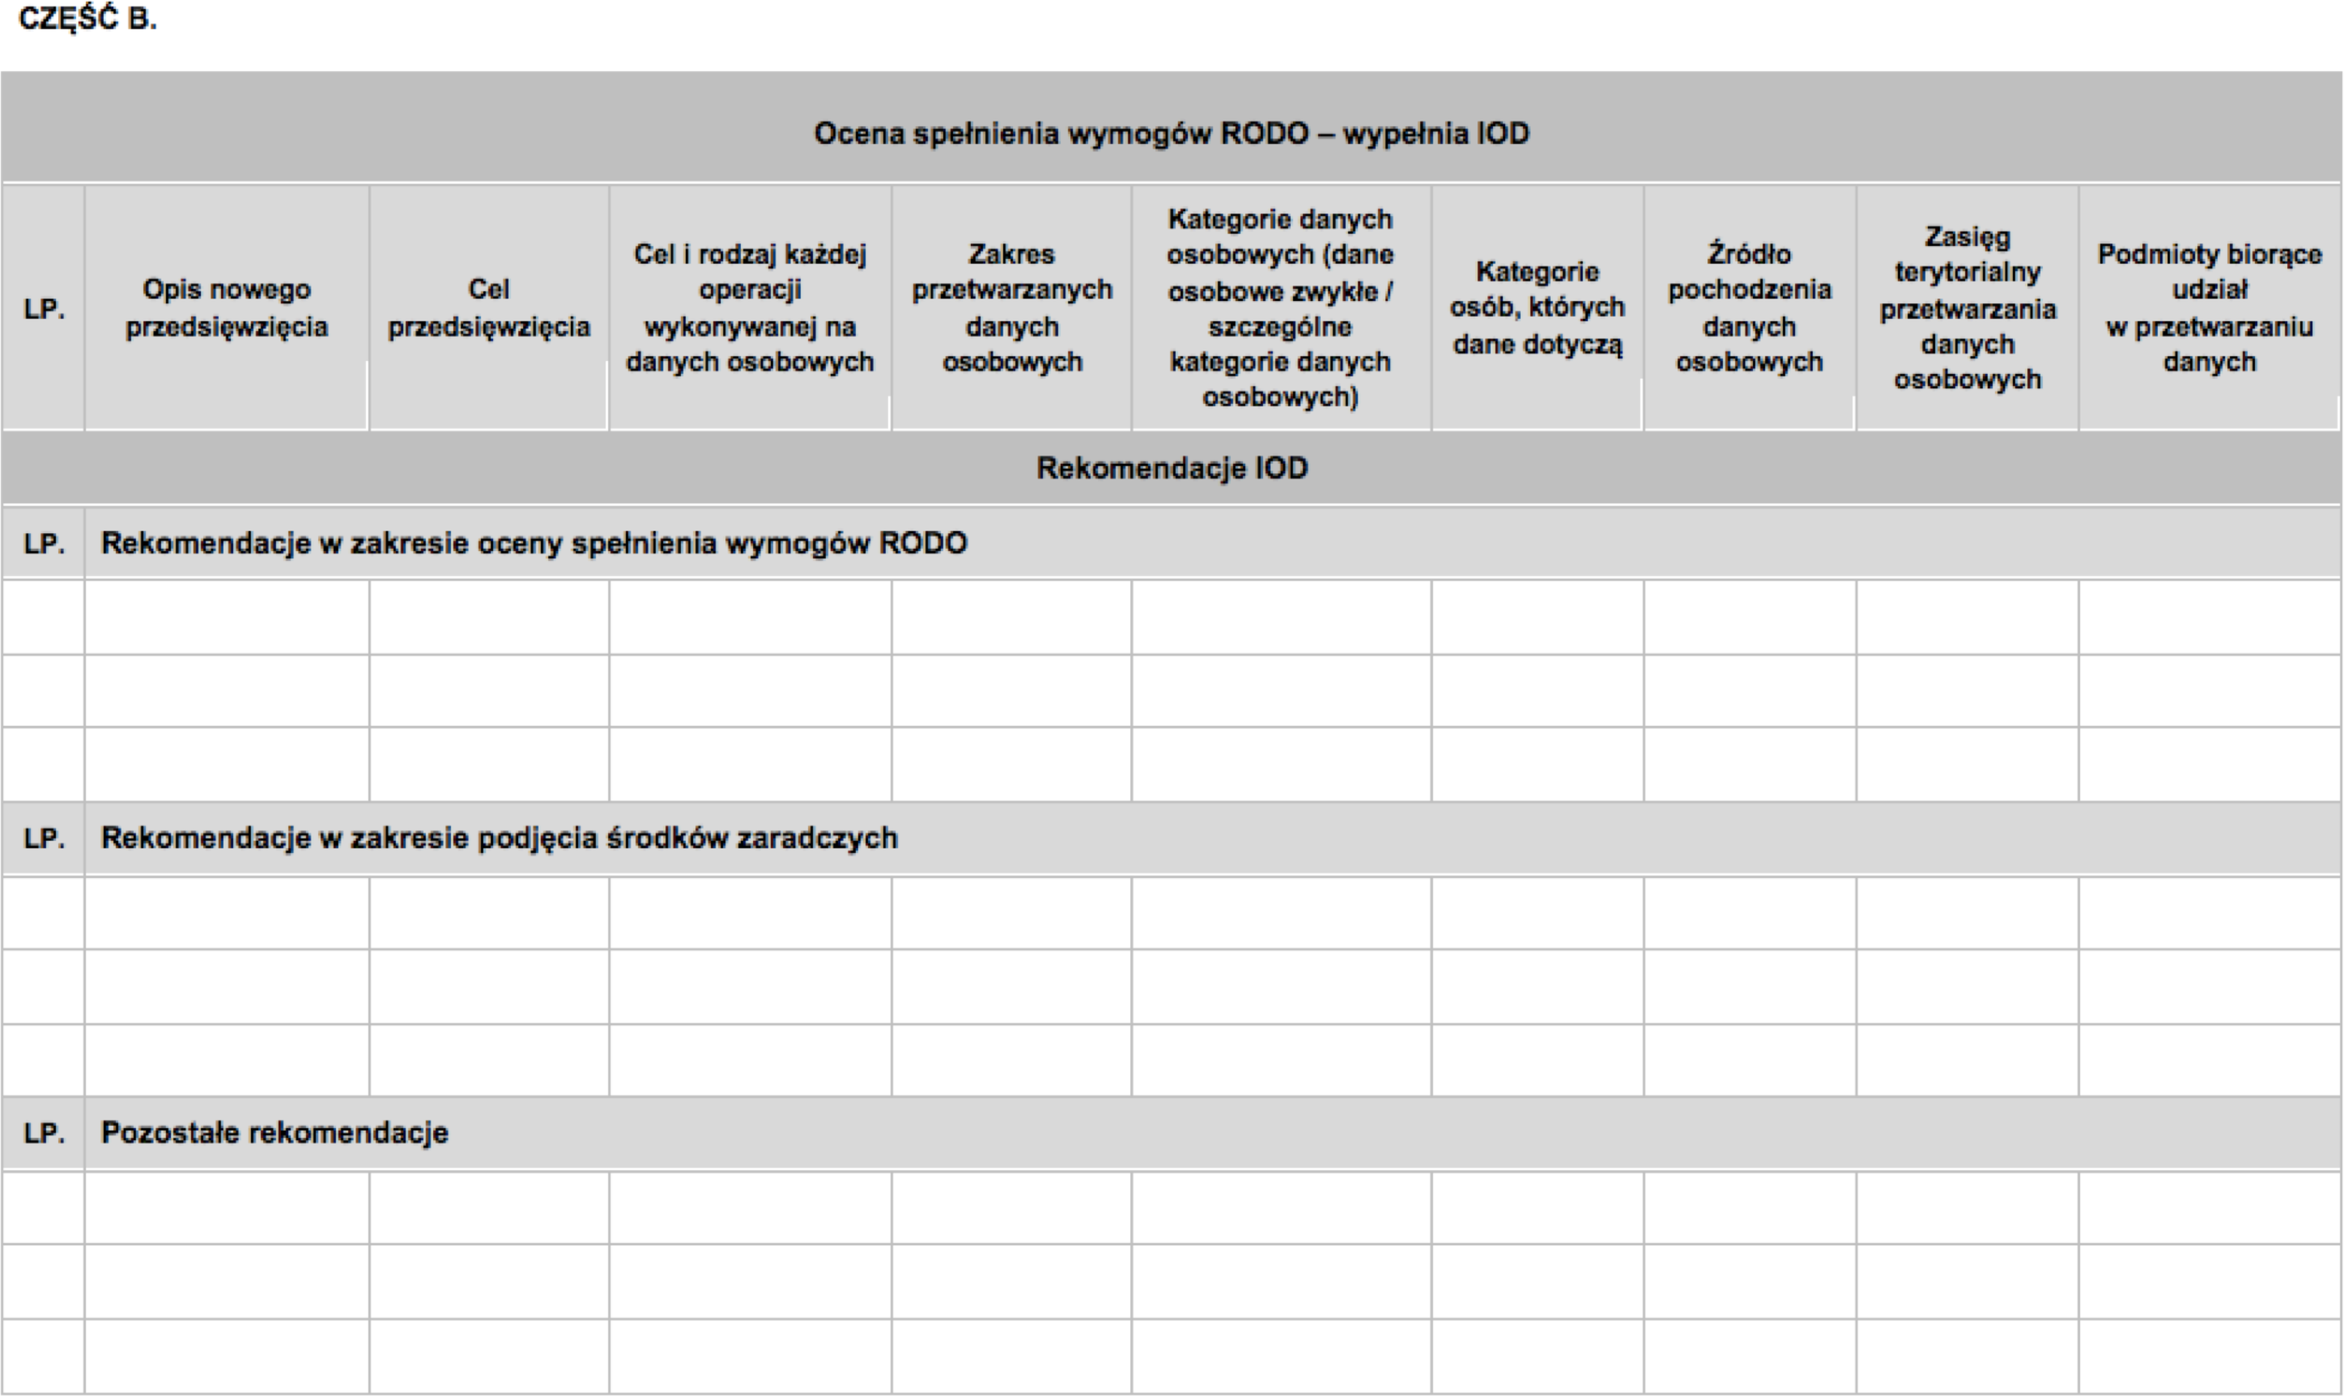

Slide 53
POLITYKA RETENCJI DANYCH OSOBOWYCH
1. | Uczelnia przechowuje dane osobowe w formie umożliwiającej identyfikację osoby, której dane dotyczą, przez okres nie dłuższy, niż jest to niezbędne do celów, w których dane te są przetwarzane.
2. | Administrator określa długość okresu przechowywania danych osobowych (np. w formie dokumentów), które są przetwarzane w ramach krajowej organizacji / zakładowej organizacji.
3. | Dokumenty i inne nośniki zawierające dane osobowe powinny być przechowywane w sposób zapewniający odpowiedni stopień bezpieczeństwa przechowywanych danych. Dokumenty i inne nośniki zawierające dane osobowe mogą być przechowywane w obszarze przetwarzania w sposób zabezpieczający przed dostępem osób nieuprawnionych, a także przez profesjonalny podmiot zewnętrzny prowadzący działalność z zakresu bezpiecznego przechowywania informacji.
4. | Po upływie okresu przechowywania dane osobowe powinny zostać usunięte / niszczone w sposób uniemożliwiający ich odtworzenie.

Slide 54
RETENCJA DANYCH OSOBOWYCH – ZASADY OGÓLNE
PODSTAWA PRAWNA | OKRES PRZECHOWYWANIA
Zgoda (Art. 6 ust. 1 lit. a) RODO) | Ustalenie konkretnego okresu przechowywania danych, niezbędnego do realizacji celu przetwarzania danych opartego na zgodzie, a gdy nie jest to możliwe, określenie kryteriów ustalania tego okresu / do czasu wycofania zgody na przetwarzanie danych osobowych.
Umowa (Art. 6 ust. 1 lit. b) RODO) | Przetwarzanie danych osobowych przez okres trwania umowy, a po tym okresie przez okres przedawnienia ewentualnych roszczeń wynikający z powszechnie obowiązujących przepisów prawa.

Slide 55
RETENCJA DANYCH OSOBOWYCH – ZASADY OGÓLNE
PODSTAWA PRAWNA | OKRES PRZECHOWYWANIA
Obowiązek prawny (art. 6 ust. 1 lit. c) RODO) | Przetwarzanie danych osobowych przez okres czasu wynikający z powszechnie obowiązujących przepisów prawa.
 | Przetwarzanie danych osobowych przez okres nie dłuższy, niż
 | jest to niezbędne do celów, w których dane te są
Prawnie uzasadniony interes (art. 6 ust. 1 lit. f) RODO) | przetwarzane lub do czasu wniesienia sprzeciwu wobec przetwarzania danych osobowych w zakresie przetwarzania danych osobowych w tych celach, z przyczyn związanych ze szczególną sytuacją podmiotu danych, chyba że Spółka wykaże istnienie ważnych prawnie uzasadnionych podstaw do przetwarzania, nadrzędnych wobec interesów, praw i wolności
 | podmiotu danych, lub podstaw do ustalenia, dochodzenia lub
 | obrony roszczeń.

Slide 56
PROCEDURA POSTĘPOWANIA W PRZYPADKU KONTROLI PRZESTRZEGANIA PRZEPISÓW O OCHRONIE DANYCH OSOBOWYCH
1. | PUODO może prowadzić kontrolę przestrzegania przepisów o ochronie danych osobowych.
2. | Czynności kontrolnych dokonuje się w obecności kontrolowanego lub osoby przez niego upoważnionej.
3. | Rektor wyznacza osobę upoważnioną do reprezentowania Uczelni w trakcie kontroli oraz wyznacza jej zastępców (w trakcie nieobecności osoby upoważnionej). Wszystkie powyższe osoby powinny posiadać odpowiednie pisemne upoważnienie.
4. | Podczas kontroli powinni być obecni: (i) osoba upoważniona do reprezentowania Uczelni w trakcie kontroli (albo jej upoważnieni zastępcy); (ii) IOD oraz (iii) osoby wskazane przez Rektora.

Slide 57
KONTROLA PRZESTRZEGANIA PRZEPISÓW O OCHRONIE DANYCH OSOBOWYCH
SPRAWDZENIE IMIENNEGO UPOWAŻNIENIA
Brak upoważnienia i legitymacji lub upoważnienie niespełniające wymogów = brak możliwości przystąpienia do
czynności kontrolnych
STAWIENIE SIĘ KONTROLUJĄCEGO
SPRAWDZENIE LEGITYMACJI SŁUŻBOWEJ
Kontrola może zostać przeprowadzona dopiero do stawieniu się osoby upoważnionej do reprezentowania Spółki w trakcie kontroli
ZAWIADOMIENIE PRZEŁOŻONEGO, KODO, OSOBY UPOWAŻNIONEJ DO REPREZENTOWANIA W TRAKCIE KONTROLI, ZARZĄDU

Slide 58
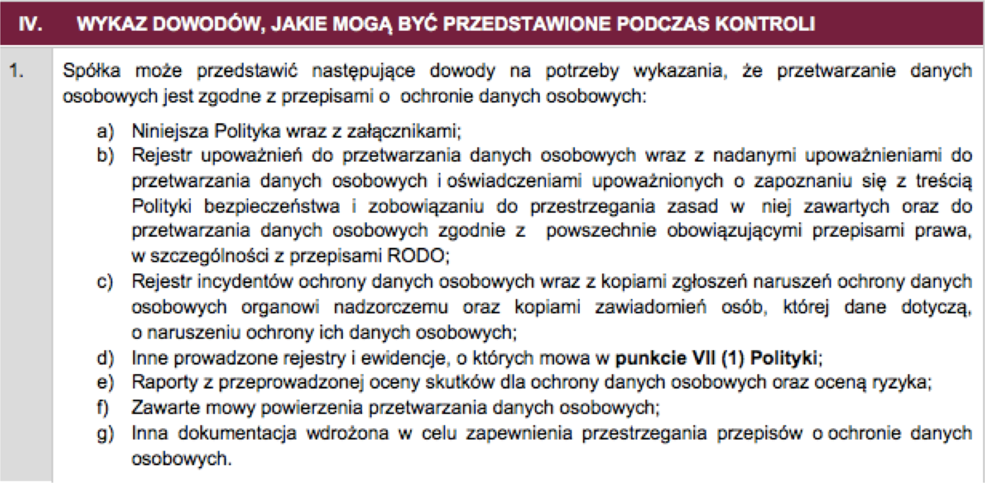

Slide 59
PROCEDURA DOTYCZĄCA POZYSKIWANIA ZGÓD NA PRZETWARZANIE DANYCH OSOBOWYCH, PROFILOWANIA ORAZ ZAUTOMATYZOWANEGO PODEJMOWANIA DECYZJI
1. | Zgoda osoby, której dane dotyczą, jest jednym z warunków dopuszczalności przetwarzania danych osobowych. Jednakże zgoda powinna stanowić podstawę przetwarzania danych jedynie, jeżeli nie znajdzie zastosowania żadna z pozostałych podstaw przetwarzania danych
2. | IOD przedstawia rekomendacje w zakresie, czy: (i) zgoda może stanowić ważną podstawę przetwarzania danych w konkretnym celu; (ii) zostaną zapewnione wystarczające gwarancje, że osoba fizyczna wyrazi ważną zgodę na przetwarzanie danych oraz (iii) administrator będzie w stanie wykazać, że osoba, której dane dotyczą, wyraziła ważną zgodę na przetwarzanie danych osobowych.
3. | IOD rekomenduje: (i) przetwarzanie danych osobowych na podstawie zgody lub (ii) przetwarzanie danych osobowych na innej podstawie prawnej.

Slide 60
ZGODA NA PRZETWARZANIE DANYCH OSOBOWYCH
DOBROWOLNA
KONKRETNA
ŚWIADOMA
JEDNOZNACZNA

Slide 61
ZGODA NA PRZETWARZANIE DANYCH OSOBOWYCH – ROZLICZALNOŚĆ
1. | Administrator udzielona. | powinien | być | w | stanie wykazać, że zgoda została
2. | W sytuacji, gdy dane osobowe zbierane są w sposób elektroniczny, dopuszczalne jest pobieranie zgody w sposób elektroniczny pod warunkiem, że zapewnia ona możliwość wykazania, że konkretna zgoda o konkretnej treści została wyrażona przez oznaczoną osobę w konkretnie oznaczonym czasie w sposób zgodny z przepisami prawa obowiązującymi w dacie jej wyrażenia.
3. | W sytuacji, gdy zgoda pobierana jest na dokumencie papierowym, powinna ona być zaopatrzona czytelnym, własnoręcznym podpisem osoby składającej oświadczenie woli.
4. | W sytuacji, gdy zgoda pobierana jest za pośrednictwem telefonu, należy odczytać rozmówcy treść zgody oraz poprosić o wypowiedzenie słów: „Wyrażam zgodę”, „Zgadzam się” lub „Tak”. Przebieg takiej rozmowy powinien zostać utrwalony.

Slide 62
WYCOFANIE ZGODY NA PRZETWARZANIE DANYCH OSOBOWYCH
1. | Prawo do wycofania zgody w dowolnym momencie legalność przetwarzania danych przed tym zdarzeniem. | bez | wpływu | na
2. | Wycofanie zgody powinno być równie łatwe jak jej wyrażenie.
3. | W przypadku wycofania zgody, należy zaprzestać przetwarzania danych osobowych w celu, na który została wyrażona zgoda, a dane powinny zostać usunięte (chyba, że istnieje inna podstawa przetwarzania danych osobowych dotyczących osoby wycofującej zgodę).

